Slide 1
reachy mini
5주차

Slide 2
하드웨어 제작 과정 및 결과
부분적으로 흩어진 정보들을 종합하여 재료를 선정하고 구매함
공개된 reachy2 head 3d model 을 최대한 적게 건드리며 3d 모델을 수정함
기존 stl 모델을 블렌더로 수정하다보니 모델들이 온전하지 않음
조립과 분해의 편의성을 위한 설계를 하고싶었으나 부분적으로 접착제로 고정해버림
알루미늄 로드와 볼 조인트 고정의 경우 헐거움

Slide 3
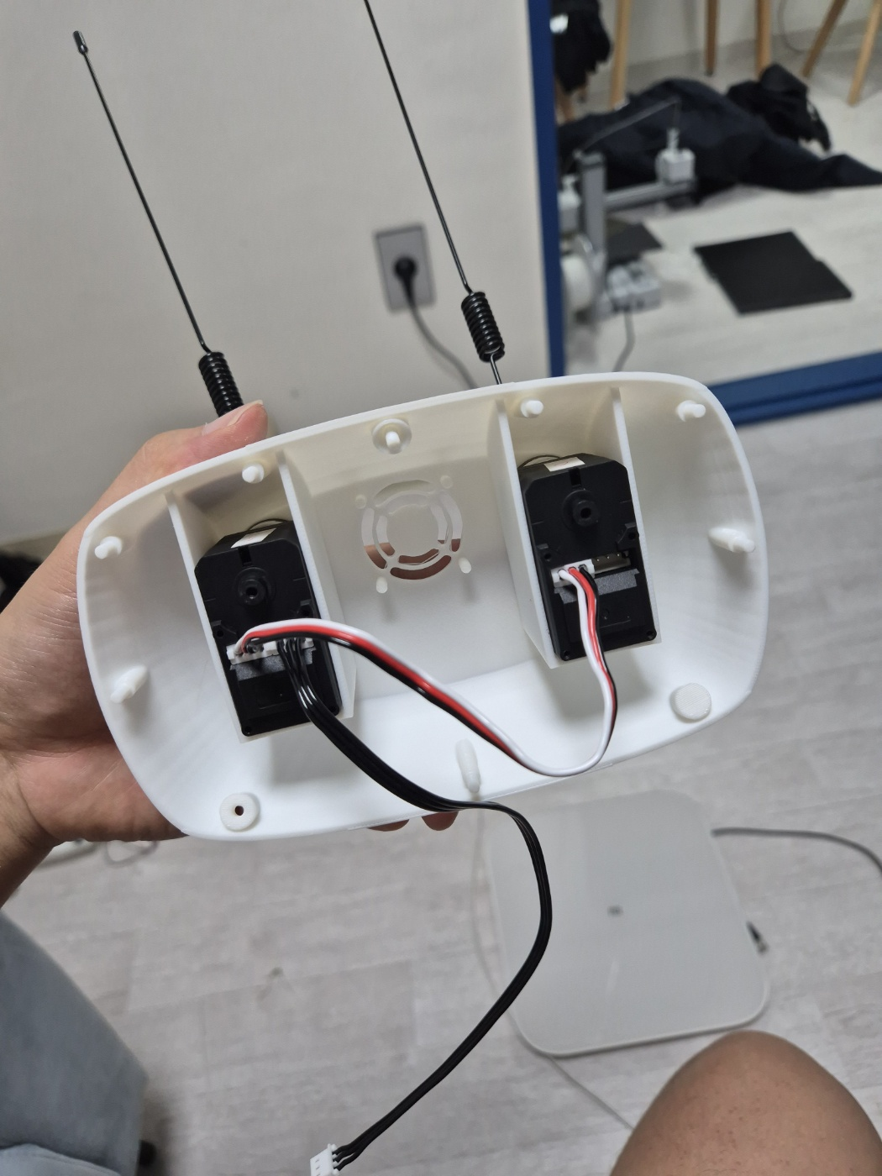
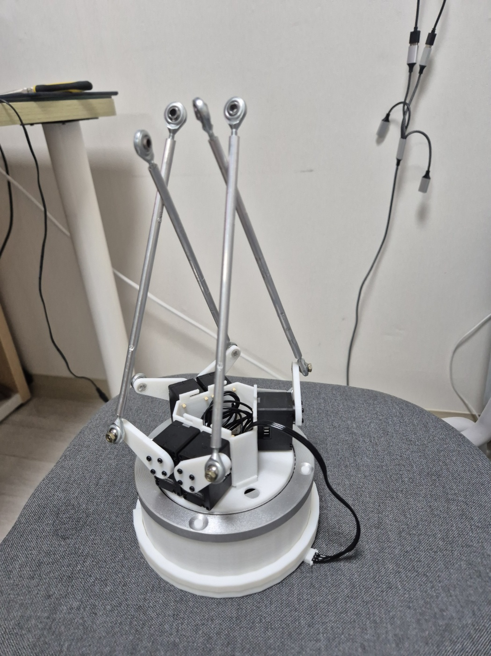
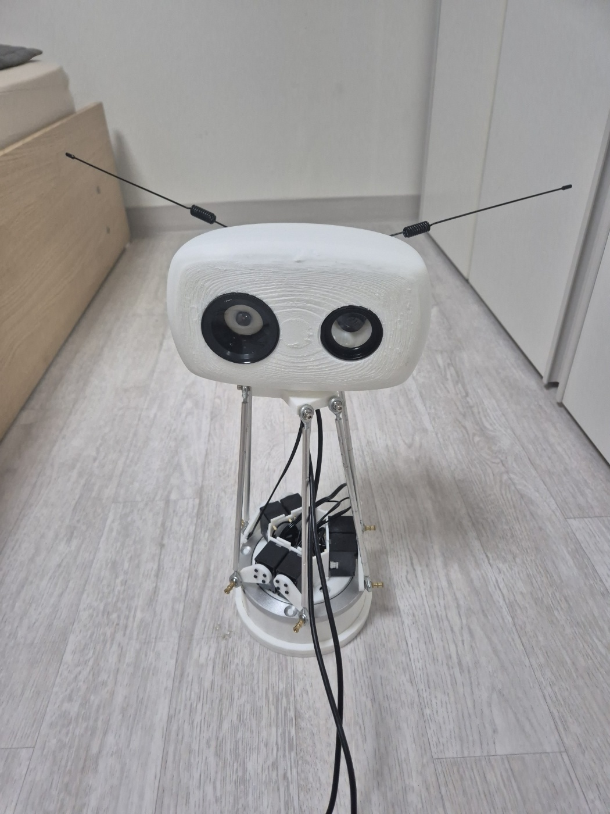
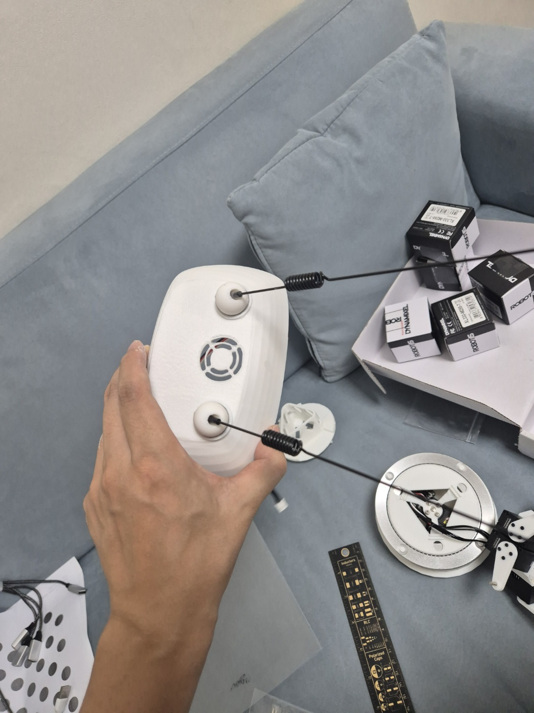
하드웨어 제작 과정 및 결과

Slide 4
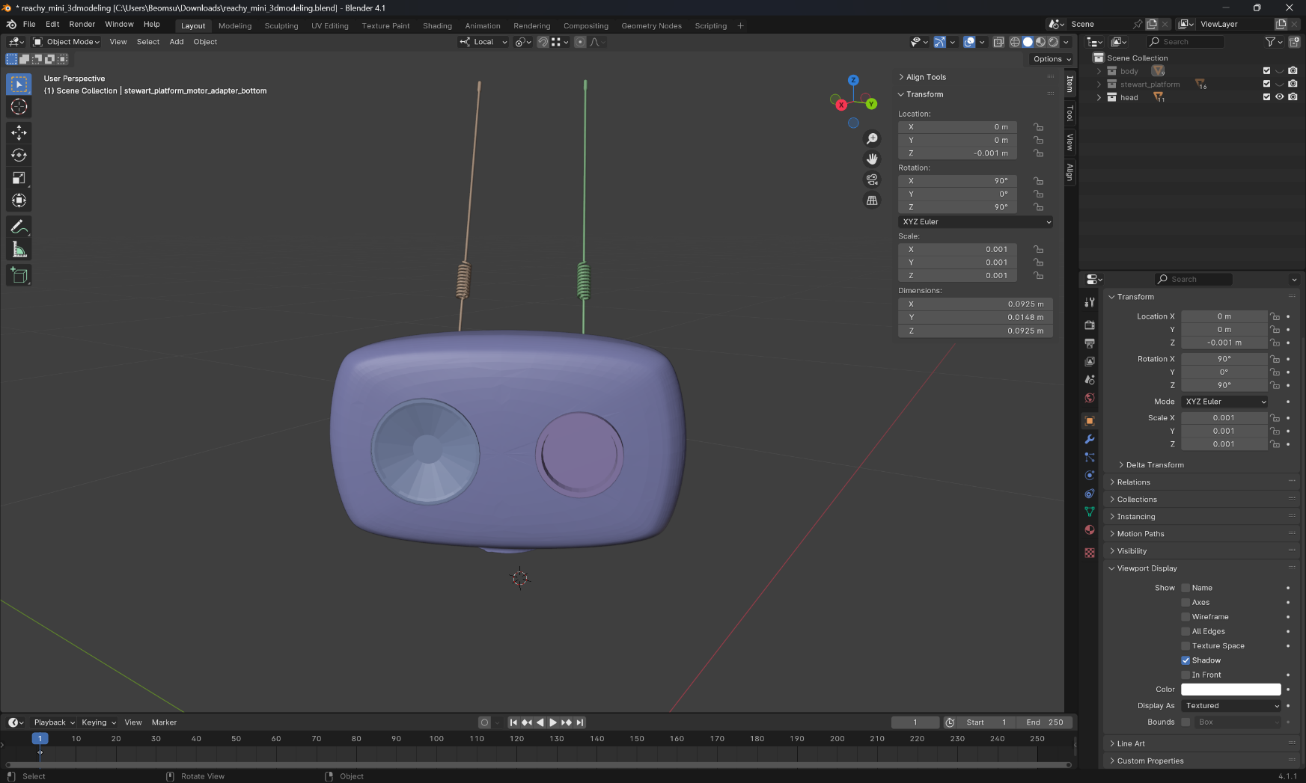
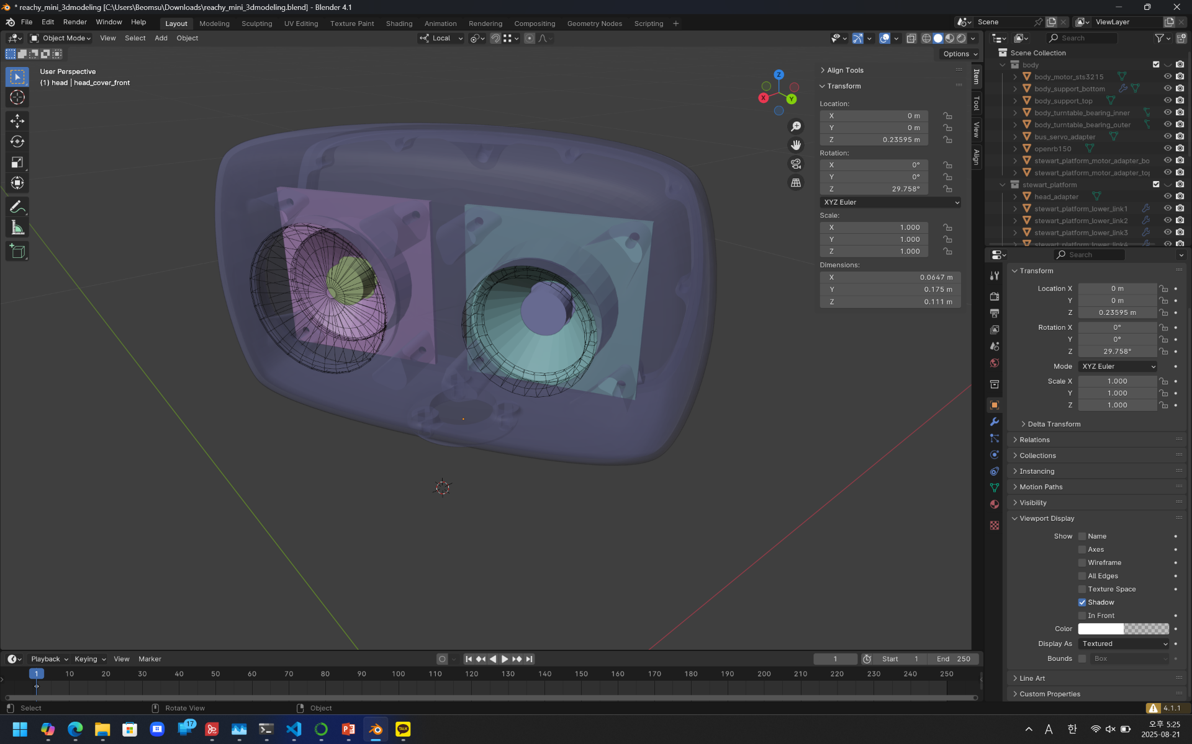
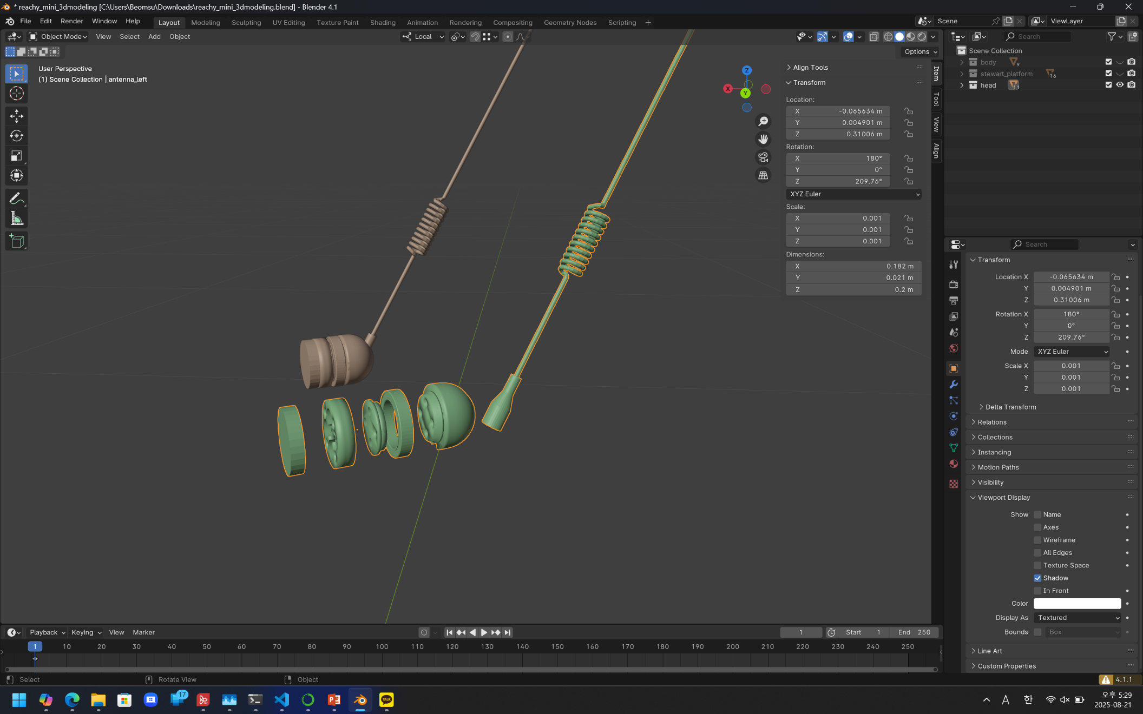
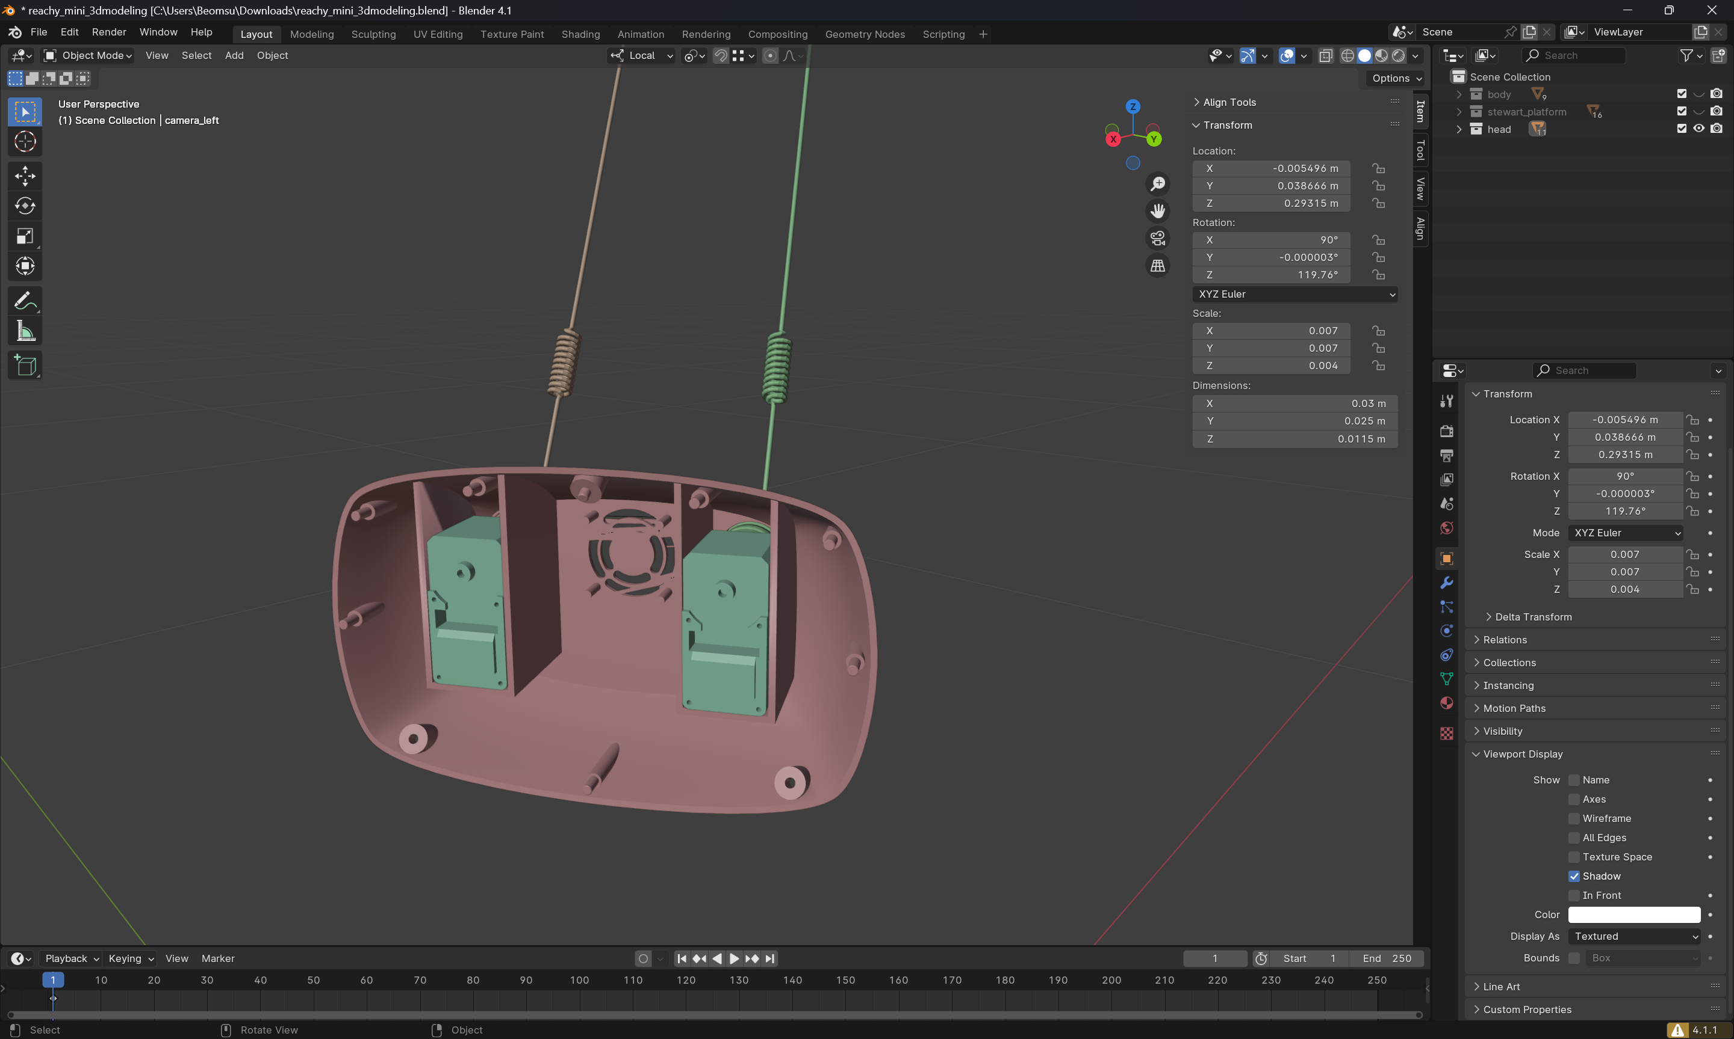
하드웨어 제작 과정 및 결과

Slide 5
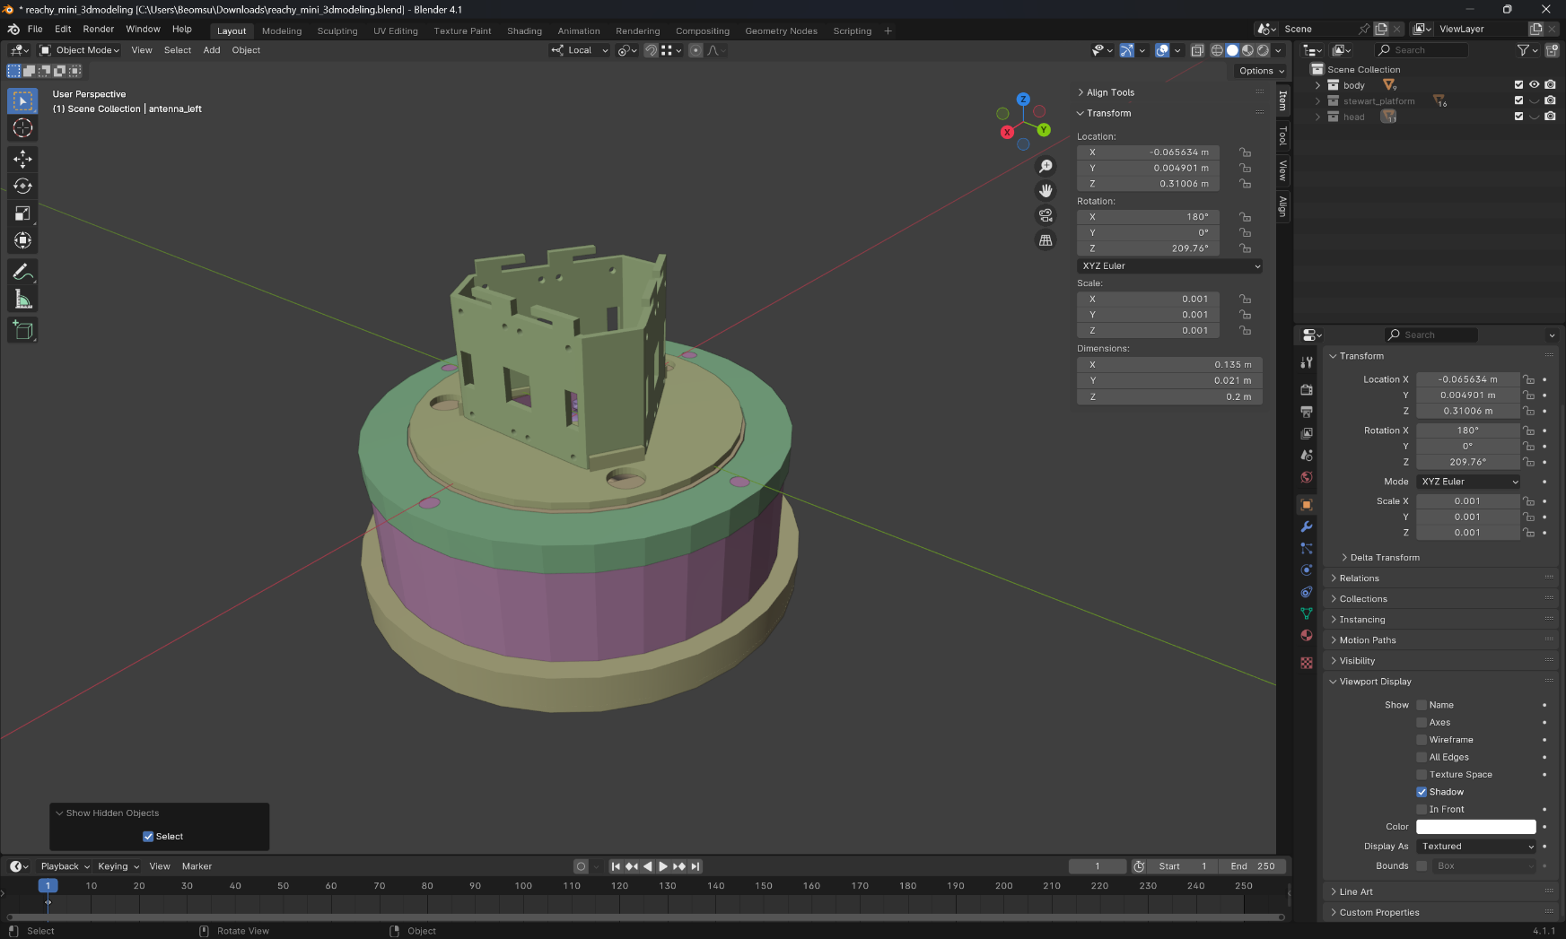
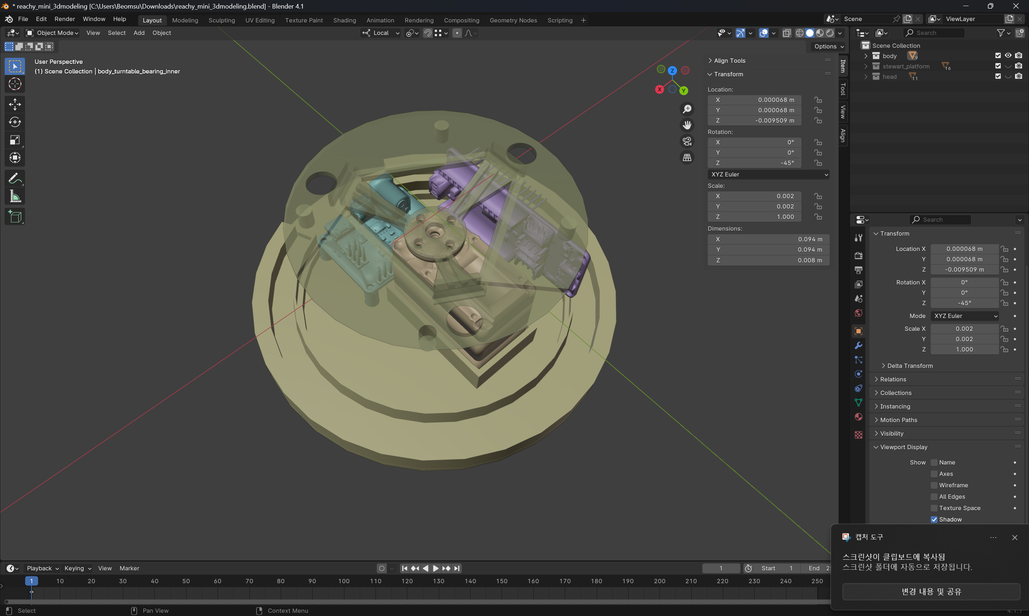
하드웨어 제작 과정 및 결과

Slide 6
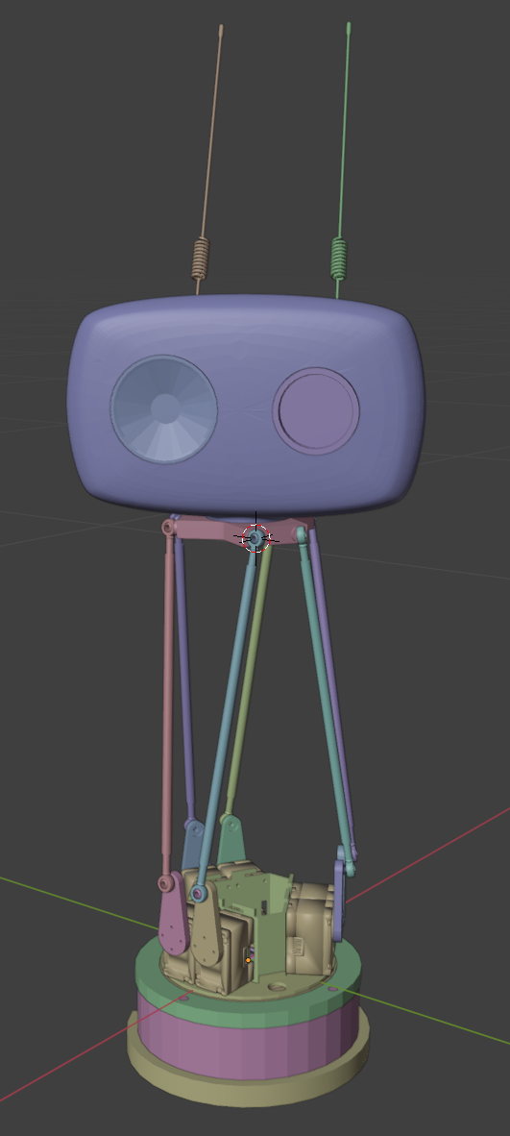
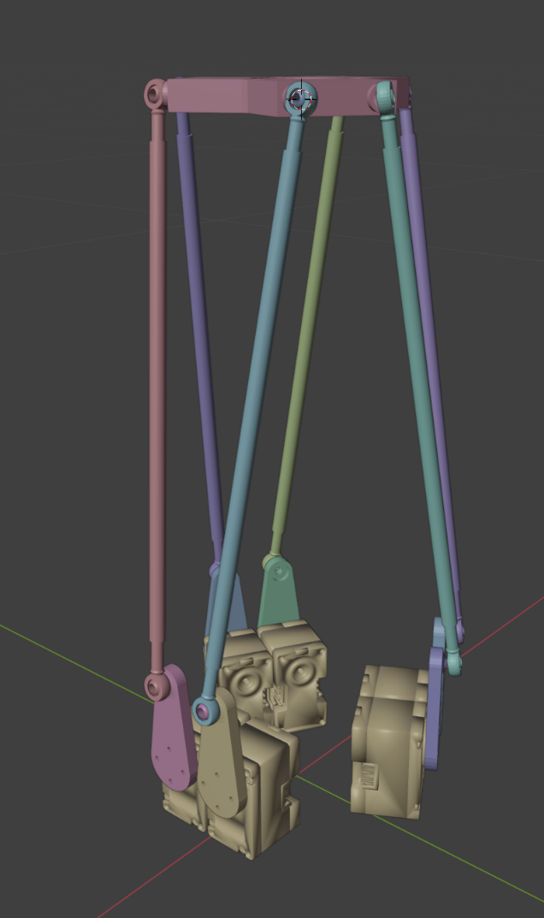
하드웨어 제작 과정 및 결과

Slide 7
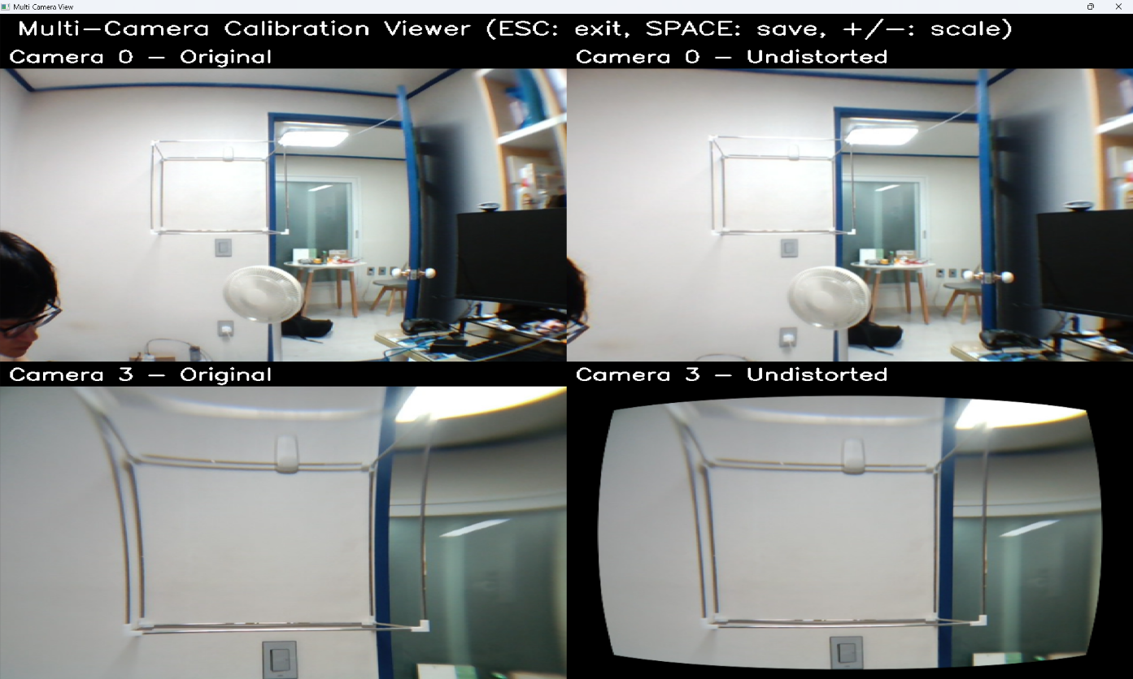
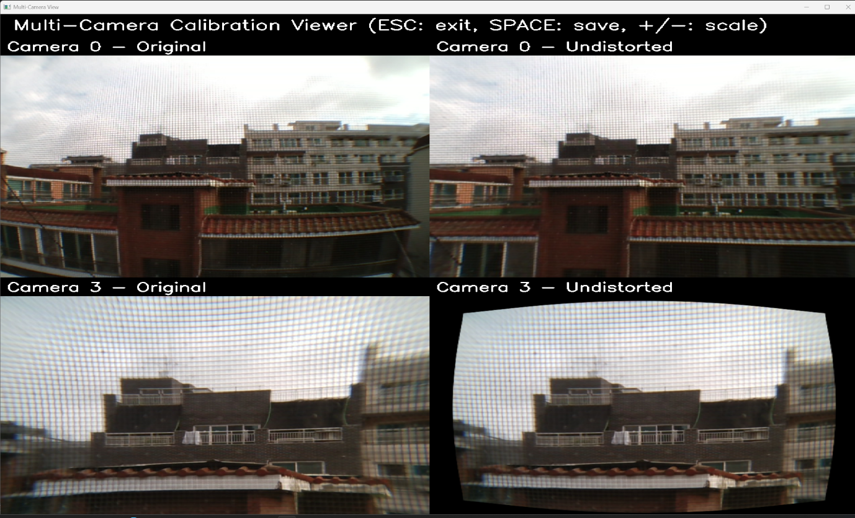
카메라 캘리브레이션

Slide 8
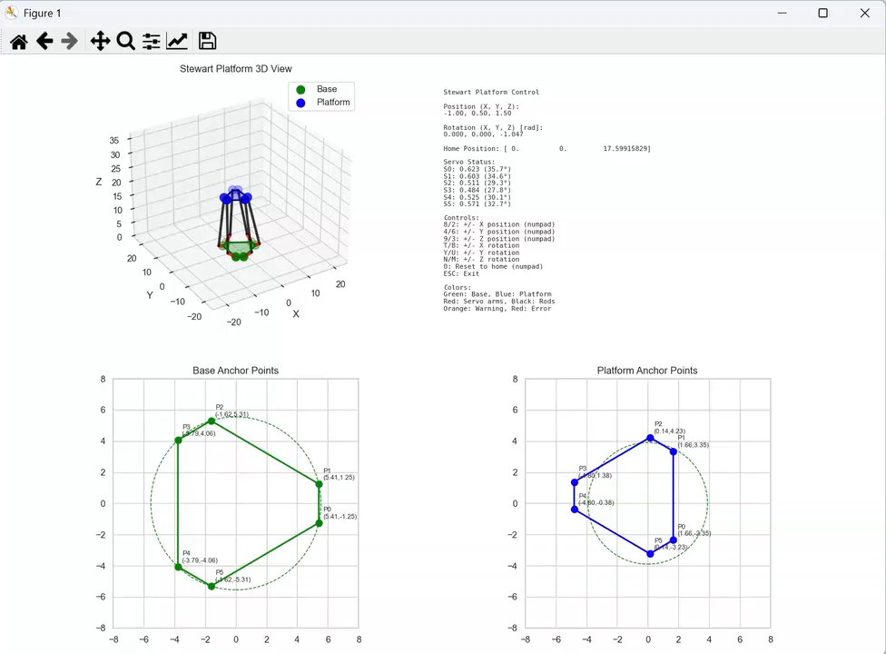
스튜어트 플랫폼 시뮬레이션

